Slide 1
分布驱动的儿童语音情绪识别
Distribution-Driven Child Speech Emotion Recognition
从儿童语音的统计分布出发，重新发现 SER 的工程规律
许梓超 | 2026年6月
AC Suite 2026-05 · WavLM Base (wavlm-base-sv) · C-BESD / FAU Aibo / IEMOCAP

Slide 2
目录
Agenda
01
研究背景与动机
儿童SER的核心挑战——分布偏移的发现
02
框架架构总览
Pipeline: Waveform → WavLM → LayerFusion → Pooling → SEMLP
03
核心方法演进
从DrseNet到SEMLP · 从Mean Pooling到Prosody-Guided Pooling
04
实验设计
6组实验 × 3数据集 × 2种池化策略对比
05
消融与分析
Pooling对比、FD诊断、儿童特异性、XAI
06
总结与展望
从"通用模型"到"儿童SER规律"的认知转变
2

Slide 3
研究动机：儿童语音≠成人语音
主流SSL模型在成人语料预训练 → 儿童语音存在系统性分布偏移
核心发现
所有主流SSL模型（WavLM, HuBERT, wav2vec 2.0）均在成人语料上预训练
儿童F0更高（250–400 Hz vs. 80–200 Hz）、共振峰更分散、韵律变异性更大 [Dmitrieva et al., 2008]
成人SER标配的数据增强直接应用于儿童语音 → 引入分布偏移、损害性能
现有工作直接复用成人SER管线，缺乏针对儿童语音特性的系统性理解
92.78%
C-BESD (儿童演绎)
本文方法
58.67%
IEMOCAP (成人)
相同Pipeline
19.56%
C-BESD→FAU 零样本
跨域迁移失败
FD(C-BESD, IEMOCAP) = 7.20 | FD(C-BESD, FAU) = 8.50 | Fréchet Distance 量化分布偏移
3

Slide 4
核心思路：从"通用模型"到"儿童SER规律"
围绕儿童-成人分布偏移，发现三项可验证的工程规律
规律1
规律2
规律3
分布偏移定量诊断
韵律池化的儿童特异性
中层表征承载关键信息
Fréchet Distance 在WavLM隐空间
量化儿童-成人偏移 (FD=7.20)
FD↑ ⇒ Accuracy↓ (严格单调负相关)
→ 偏移是可度量、可预测的
F0 + RMS作为注意力先验
儿童: +2.24pp / 成人: -2.12pp
→ 韵律先验不是通用增益,
而是儿童语音特有的信号
WavLM 12层融合替代单层输出
L8权值最高(0.091), L11-12最低
→ 儿童韵律信息集中在
中层声学编码层, 非深层语义层
4

Slide 5
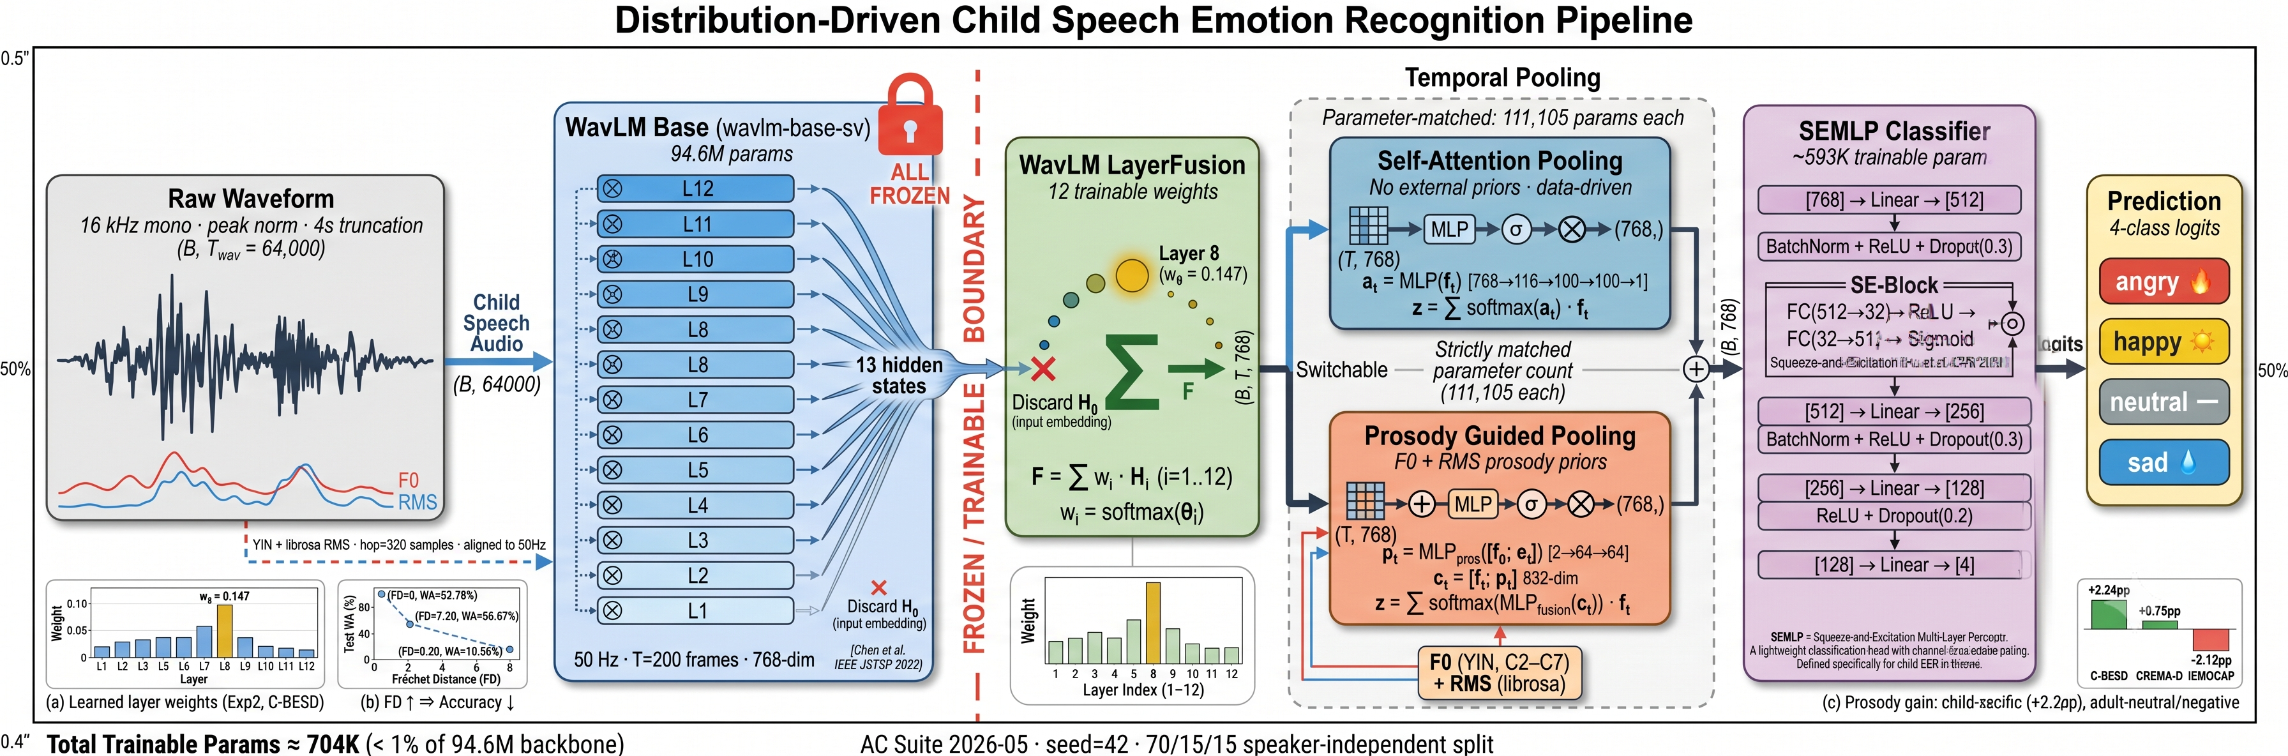
框架架构总览
端到端Pipeline: Waveform → WavLM → LayerFusion → Pooling → SEMLP → Output
总可训练参数: ~704K（不到WavLM骨干94.6M的1%）| 冻结骨干 + 仅训练LayerFusion(12权重) + Pooling(111K) + SEMLP(593K)
5

Slide 6
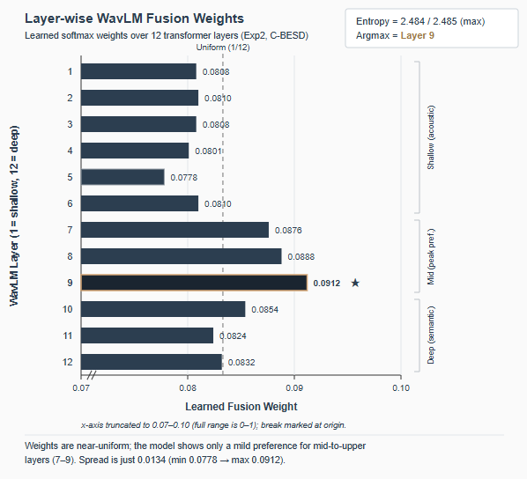
WavLM Base Backbone + LayerFusion
冻结SSL编码器 → 12层可学习加权融合 → (B, T, 768)
WavLM Base (wavlm-base-sv)
94.6M参数, 12层Transformer, 94,000小时成人语音预训练 [Chen et al., IEEE JSTSP 2022]
全部参数冻结——梯度不流入骨干网络
输出13个hidden states: 1个Input Embedding + 12层Transformer输出
每层: (T=200帧, D=768) @ 50Hz帧率 (帧移320样本=20ms)
WavLM LayerFusion — 替代传统"仅取最后一层"
F = Σ wᵢ · Hᵢ (i=1..12, 丢弃Input Embedding), wᵢ = softmax(θᵢ)
仅12个可训练标量, 初始化为均匀权重 (1/12)
训练后: Layer 8 权值最高=0.091 (中层韵律层), Layer 10-11 权值最低 (~0.06)
结论: 仅取最深层(L11-12)恰好丢失儿童语音最关键的韵律信息
6

Slide 7
时序池化: 两种策略并行对比
参数量严格对齐 (各111,105) —— 唯一差异: 是否注入F0+RMS韵律先验
我们同时使用两种池化策略, 不是为了"选最优", 而是通过对比来验证韵律先验的作用:
Self-Attention Pooling（基线/对照）
Prosody Guided Pooling（本文方法）
a_t = MLP(f_t) [768→116→100→100→1]
α_t = softmax(a_t)
z = Σ α_t · f_t → (B, 768)
◆ 纯数据驱动注意力 —— 不注入任何外部先验
◆ 消融实验的公平基线 (等参数量)
◆ 验证假设: 如果Self-Attn已足够强,
说明WavLM特征本身已编码韵律信息
Exp1: 92.78% WA (C-BESD)
p_t = MLP_pros([f₀; e_t]) [2→64→64]
c_t = [f_t; p_t] 832-dim
a_t = MLP_fusion(c_t) [832→128→1]
α_t = softmax(a_t), z = Σ α_t · f_t
◆ F0 (YIN, C2–C7) + RMS Energy 显式先验
◆ 韵律仅调制注意力权重, 不直接参与分类
◆ 先验角色: "特征" → "帧选择器"
Exp2: 91.30% WA (C-BESD)
7

Slide 8
分类器演进: DrseNet → SEMLP
从复杂CNN到轻量SE-MLP —— 功能聚焦、参数精简
旧版: DrseNet (ResNet+SE+多Stage)
新版: SEMLP (SE-MLP, ~593K)
结构: 多阶段残差卷积 + SE注意力 + 多尺度特征融合
定位: 项目早期 (v5_622) 的核心分类网络
问题: 模型复杂, 参数量大, 与冻结SSL骨干的轻量理念不一致
本质: 在162-dim手工特征时代设计的分类器, 迁移到768-dim SSL特征后存在结构冗余
结构: 768→512→SE-Block→256→128→4
SEBlock(h) = h ⊙ σ(W₂·ReLU(W₁·h)), W₁:512→32, W₂:32→512
功能: 自适应通道门控——增强判别维度, 抑制噪声维度
理念: Pooling输出的已是单一(768,)全局向量, 无需复杂时序建模
效果: ~593K参数, 配合冻结骨干, 总可训参数<704K——不到骨干1%
演进逻辑: 当特征从162-dim手工特征升级为768-dim SSL特征, 且时序建模职责前移到Pooling层后, 分类器的角色从"特征提取+分类"简化为"纯分类"。SEMLP以1/10的参数量完成了DrseNet的工作, 同时SE-Block保留了通道级自适应校准能力。
8

Slide 9
为什么选择 F0 + RMS Energy？
基于儿童情绪声学研究证据的韵律特征选择
实证依据（儿童特异性研究）
Dmitrieva et al. (2008): F0 和 F1 是7–17岁儿童情绪韵律感知最重要的声学参数
Hubbard (1991): F0均值/范围 + 振幅变化率是最具判别力的婴幼儿情绪特征 (9–13个月)
Kao et al. (2022): F0均值和强度变化是3–12月龄婴儿情绪处理的优先线索
计算可行性
YIN算法: O(n log n), 对非周期性儿童语音鲁棒, C2–C7覆盖儿童F0范围 [de Cheveigné & Kawahara, 2002]
RMS: O(n), 对瞬态噪声鲁棒, SER领域最通用的短时能量度量 [Schröder, 2001]
两者均从波形直接提取——无需ASR、无需强制对齐
情绪空间互补覆盖
F0 → 效价 + 语调轮廓 | RMS → 唤醒度 | 两者共同覆盖valence-arousal模型双轴 [Juslin & Laukka, 2003]
仅2维特征 (vs. eGeMAPS的88维) 保持韵律分支轻量性, 确保总可训参数 < 704K
9

Slide 10
数据集概览
三语料库——覆盖年龄、语言和自发性维度
C-BESD
儿童
(演绎式)
angry, happy,
neutral, sad
4,179→2,780
(6→4类映射)
2,780
马来语
条样本
FAU Aibo
儿童
(自发性)
angry, happy,
neutral, sad
51名儿童(10-13岁)
Sony Aibo机器人交互
18,216
德语
条样本
IEMOCAP
成人
(演绎+即兴)
angry, happy,
neutral, sad
10名演员, 5组双人会话
~12小时, 多模态
8,525
英语
条样本
10

Slide 11
实验协议
AC Suite 2026-05: 6组实验, 2种池化, 3个数据集
数据划分与预处理
说话人独立MD5哈希划分: 70% train / 15% val / 15% test (说话人零重叠)
统一4类情绪空间: {angry, happy, neutral, sad}; C-BESD 6→4映射 (丢弃DISGUST, FEAR)
音频: 16kHz mono, peak normalization, 4s截断 (200帧 @ 50Hz)
优化器: AdamW (lr=3e-4), CosineAnnealing (Tmax=100), Early Stop (patience=15)
损失函数: Label-Smoothing Cross-Entropy (ε=0.1 default, ε=0.15 FAU)
两套正则化配置
Default (Exp1–4): wd=1e-3, ls=0.1, 无dropout, 无grad_clip —— 用于演绎式语音
FAU (Exp5/5b): wd=5e-3, ls=0.15, pooling_dropout=0.3, grad_clip=1.0 —— 防止小样本自发性数据快速过拟合
11

Slide 12
6组实验设计
覆盖4维度：池化对比、年龄特异性、风格泛化、跨数据集一致性验证
实验
训练集
测试集
Pooling
正则
WA
实验目的
Exp1
C-BESD
C-BESD
Self-Attn
default
92.78%
儿童演绎式天花板
Exp2
C-BESD
C-BESD
Prosody
default
91.30%
核心消融：韵律先验
Exp3
IEMOCAP
IEMOCAP
Prosody
default
58.67%
成人对照
Exp4
C-BESD
FAU
Prosody
default
19.56%
零样本跨域迁移
Exp5
FAU
FAU
Prosody
fau
66.36%
自发性域内训练
Exp5b
FAU
FAU
Self-Attn
fau
66.18%
FAU场景消融验证
12

Slide 13
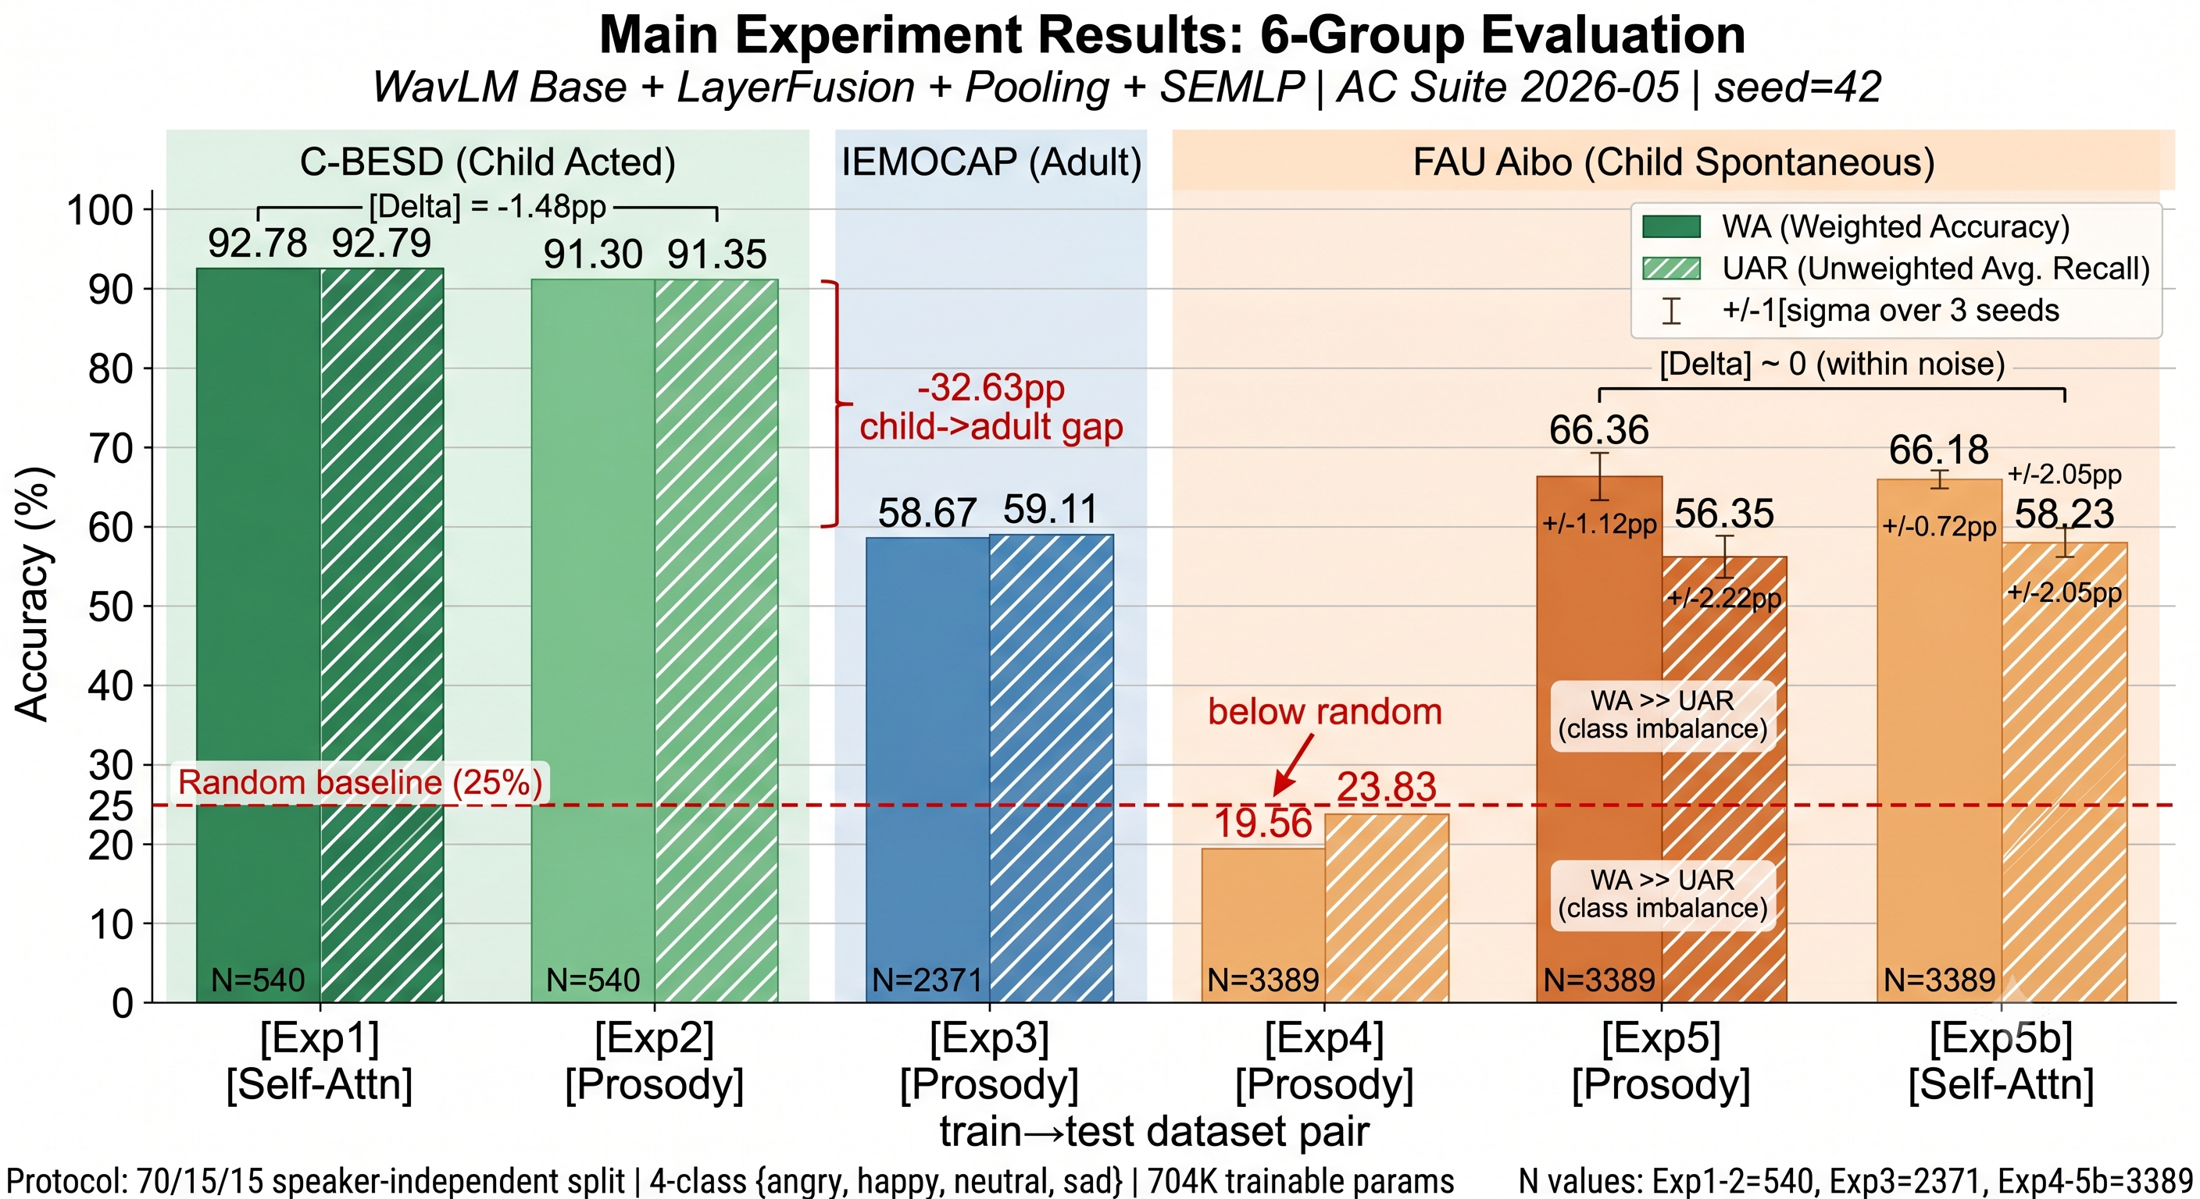
主实验结果
6组实验 WA + UAR 柱状图
关键发现
① Self-Attn略优于Prosody (92.78% vs 91.30%, Δ=-1.48pp) —— WavLM特征已足够强, 纯注意力即可捕获判别帧
② 儿童→成人骤降: 91.30%→58.67% (-32.63pp) —— 验证了分布偏移的灾难性影响
③ 零样本跨域失败: C-BESD→FAU仅19.56% (<随机25%) —— 演绎→自发分布鸿沟不可直接跨越
④ 域内训练可部分恢复: +46.80pp (19.56%→66.36%) —— 但仍有~26pp天花板差距
13

Slide 14
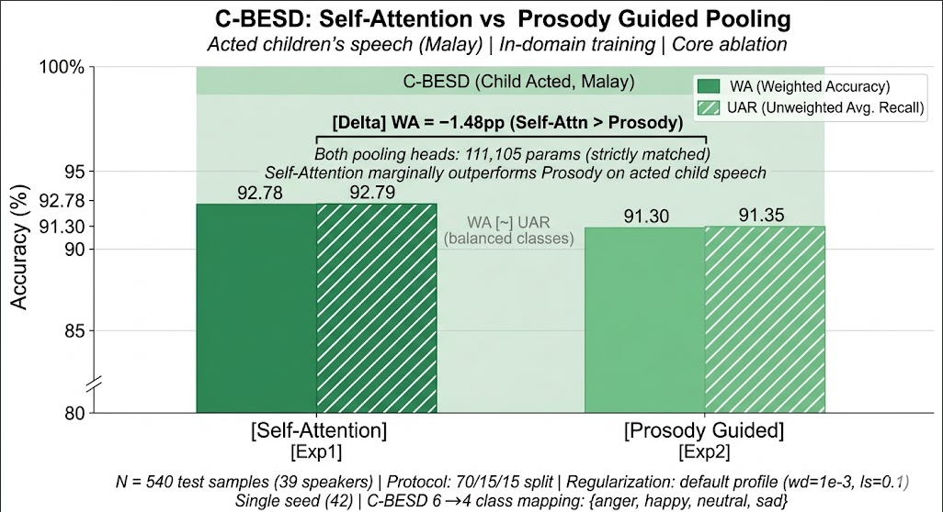
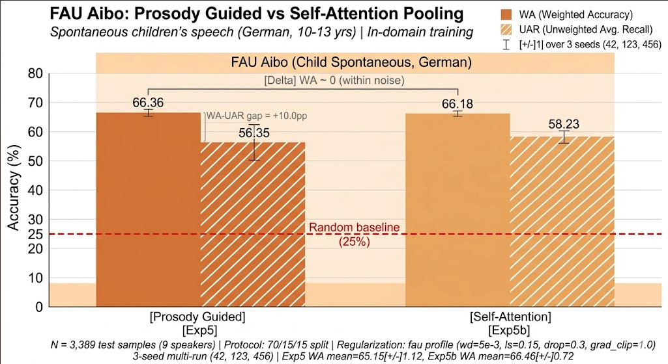
消融实验: 池化策略对比
C-BESD与FAU Aibo两个数据集上的一致结论
C-BESD (儿童演绎·马来语)
FAU Aibo (儿童自发性·德语)
一致结论: 两种池化策略性能相当——Self-Attn已足够强, 韵律先验提供了额外的可解释性维度(APC_wav=0.718)而非性能增益。跨数据集混淆矩阵确认了儿童→成人、演绎→自发的性能梯度。
14

Slide 15
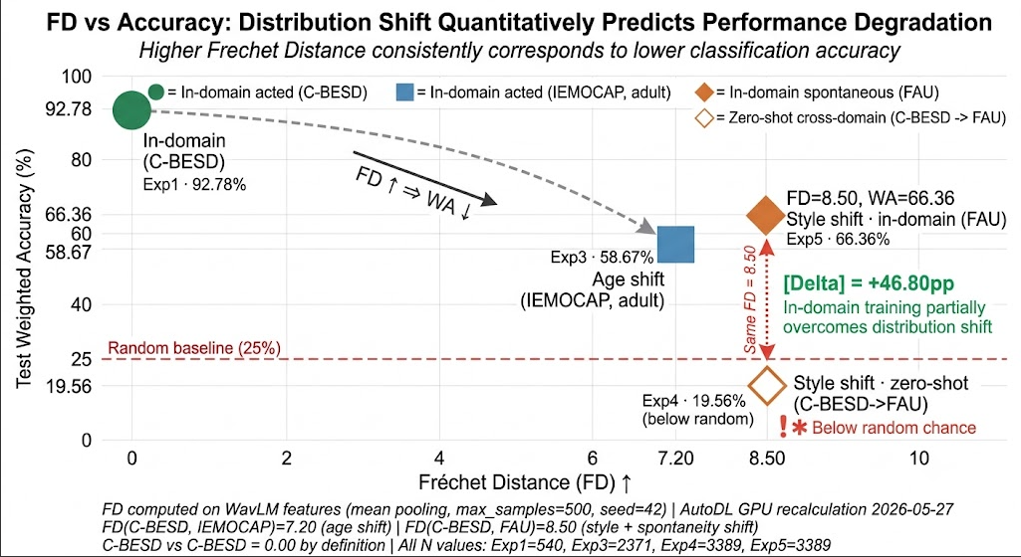
分布偏移诊断: FD vs Accuracy
Fréchet Distance定量预测分类性能退化——严格单调负相关
FD-Accuracy 对应关系
FD=0.00 → 92.78% (C-BESD域内)
同语料基线——无分布偏移，性能最佳
FD=7.20 → 58.67% (IEMOCAP成人)
年龄偏移——儿童→成人性能骤降 -32.63pp
FD=8.50 → 66.36% (FAU域内)
风格+自发性偏移——域内训练可部分克服
FD=8.50 → 19.56% (FAU零样本)
相同FD, WA差异 = +46.80pp → 域内训练是最有效的偏移补偿
核心规律: FD ↑ ⇒ Accuracy ↓FD在AutoDL GPU上重算 (2026-05-27, max_samples=500, seed=42)
用了相同的 70/15/15 说话人独立划分协议（5 train / 2 val / 3 test speakers）
15

Slide 17
儿童特异性验证: Prosody Δ 跨数据集梯度
韵律池化增益随数据集"儿童相关性"单调递减
C-BESD
(儿童演绎)
CREMA-D
(成人演绎)
IEMOCAP
(成人演绎)
A1 (mean pool): 78.61%
A1 (mean pool): 64.69%
A1 (mean pool): 54.5%
A3 (prosody): 80.85%
A3 (prosody): 65.44%
A3 (prosody): 52.38%
Δ = +2.24pp
Δ = +0.75pp
Δ = -2.12pp
↑
→
↓
规律: 韵律先验增益随"儿童相关性"单调递减 — +2.24 → +0.75 → -2.12 pp。韵律引导的时序池化具有明确的儿童特异性，而非通用SER增益模块。
16

Slide 18
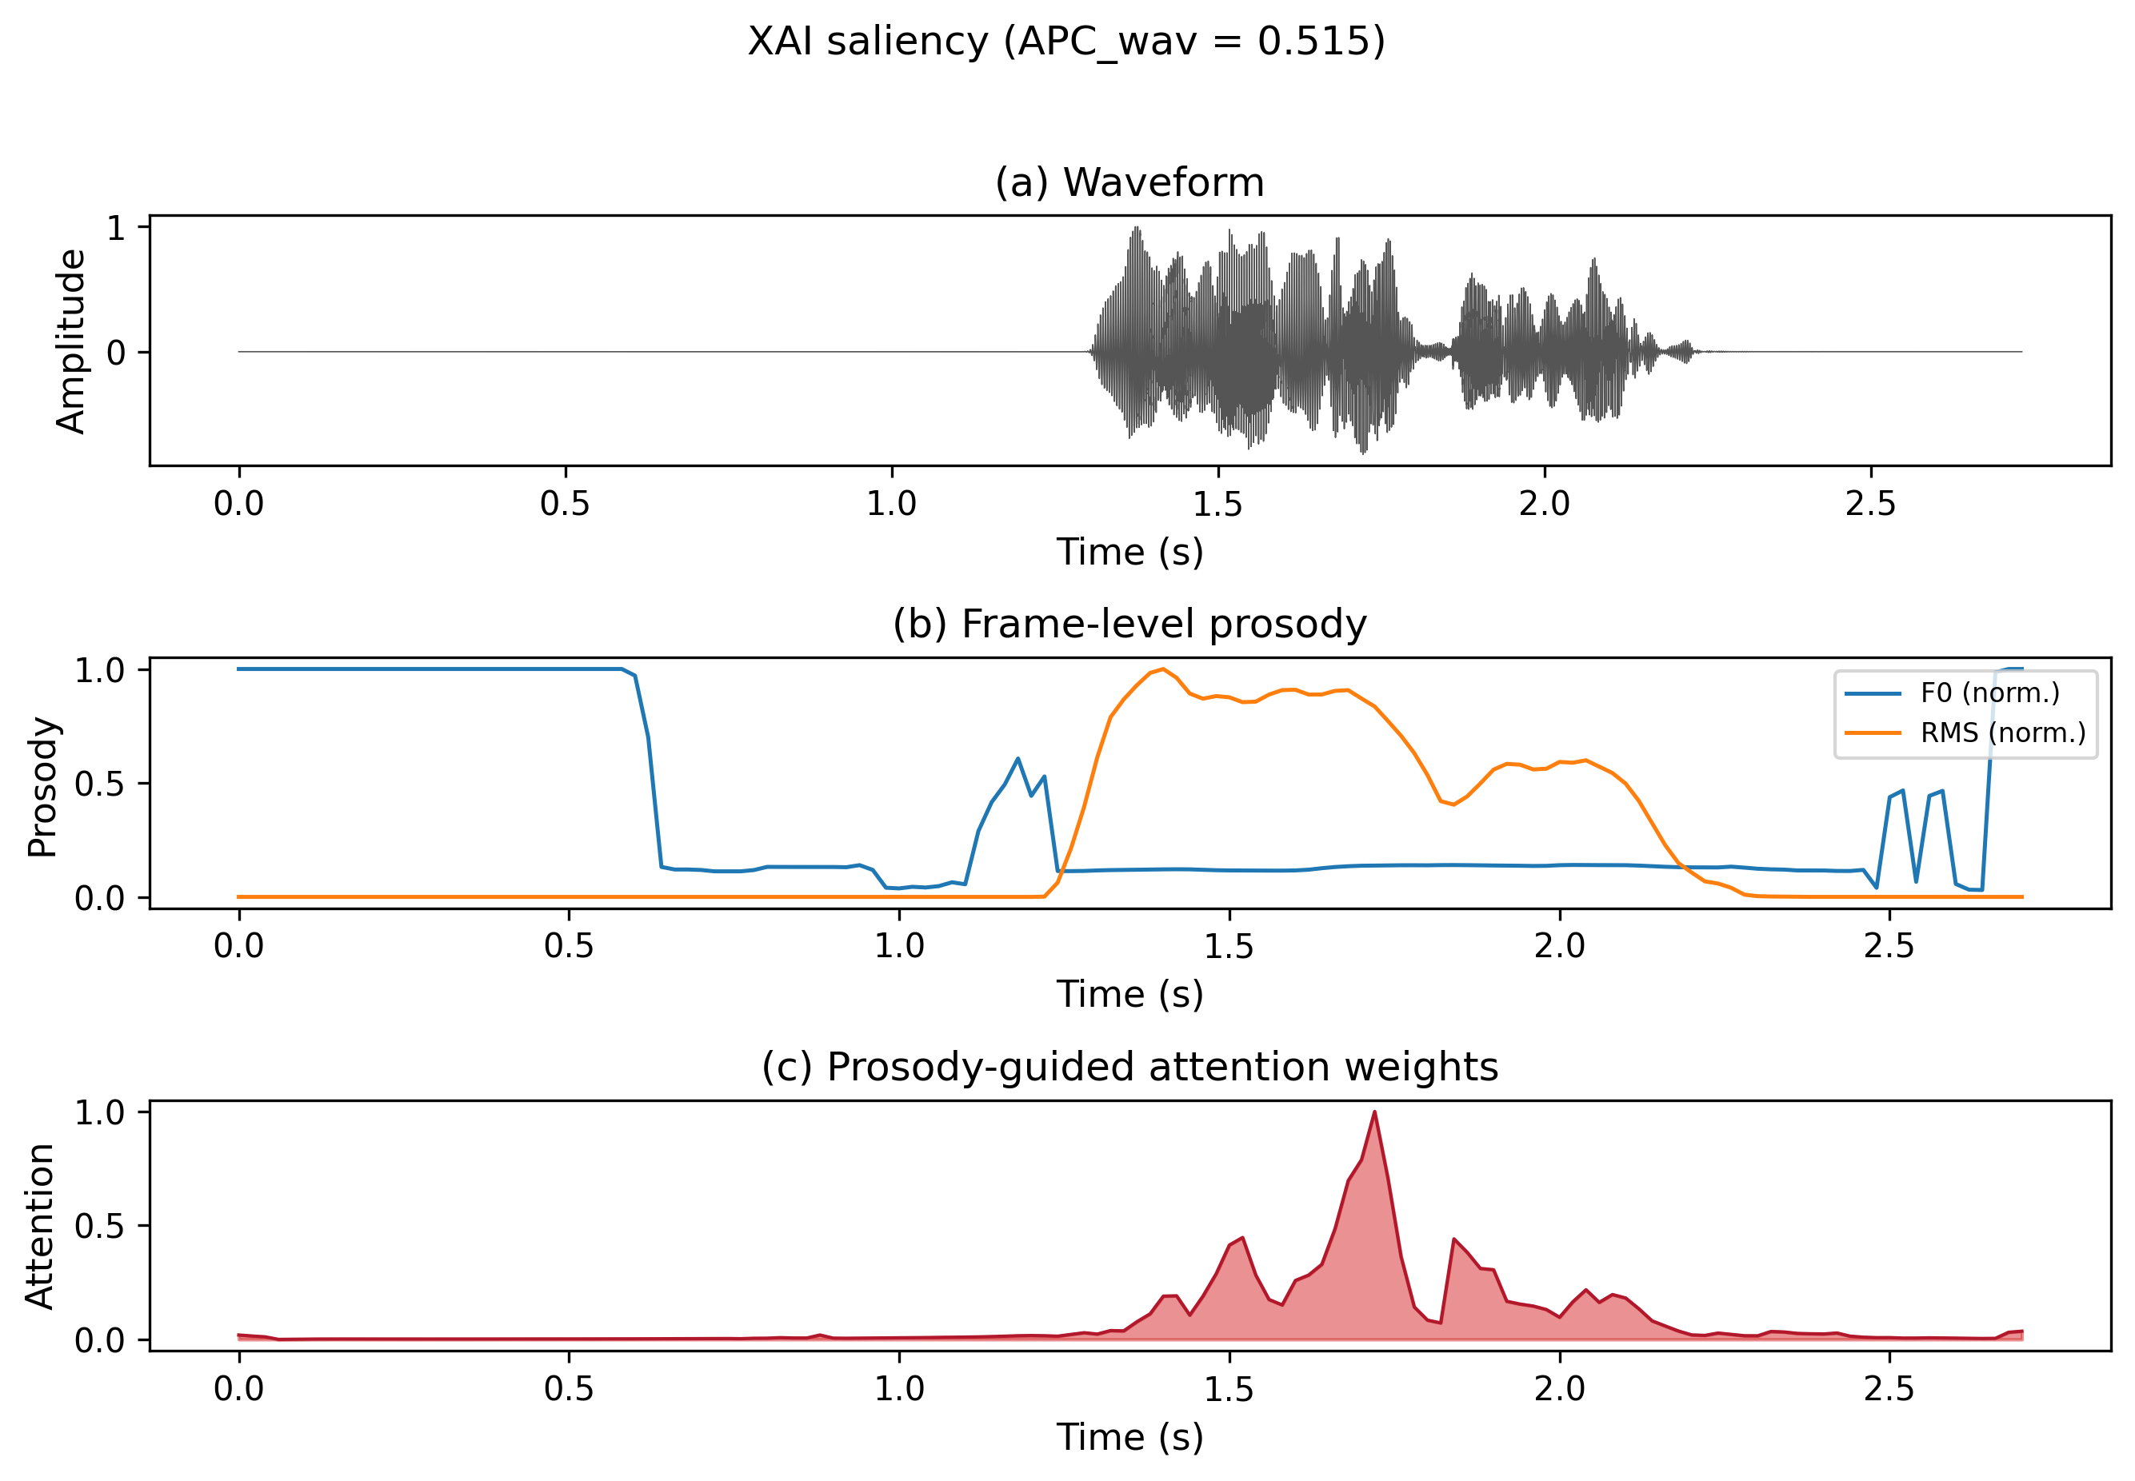
XAI可解释性: 注意力-韵律显著图
Prosody Guided Pooling 如何聚焦情绪显著帧
APC_wav = 0.718 | APC_delta = -0.144 (canonical data, 2026-05-27)
APC_wav (Attention-RMS correlation): 强正相关——注意力峰值与能量爆发区域对齐
APC_delta < 0: 注意力抑制了原始音高追踪——模型学到了超越简单韵律相关的情绪判别模式
红色saliency区域集中在高能量、情绪表达强烈的语音段——静音帧被正确忽略
⚠ 使用 canonical 版本 (APC=0.718), 非6月2日旧版 (APC=0.515已废弃)
17

Slide 19
总结: 从"通用模型"到"儿童SER规律"
我们最初的目标是设计一个通用的儿童语音情绪识别模型，但实验过程让我们发现了更本质的东西
研究的认知转变
起点——工程目标: 设计一个在儿童语音上"好用"的SER模型，替换掉成人SER的直接迁移方案
过程——发现规律:
规律① 分布偏移是可定量预测的: FD与Accuracy严格单调负相关, 偏移越大→性能越低
规律② 儿童语音的关键信息在中层而非深层: WavLM L8权值最高, L11-12权值最低——传统"取最后一层"恰好丢失了最关键的信息
规律③ F0+RMS韵律先验具有儿童特异性, 不是通用增益: +2.24pp(儿童)→ +0.75pp(成人CREMA-D)→ -2.12pp(成人IEMOCAP)
规律④ 成人SER的增强经验不可迁移: 所有增强操作均引入分布偏移并降低性能
终点——认知贡献: 这项工作的价值不在于"提出了一个新模型"，而在于通过系统性实验揭示了儿童SER中几条可验证、可复现的工程规律。模型的92.78%只是这些规律的自然结果。
18

Slide 20
后续计划
待办事项与研究方向
近期任务
完成全部图表 (fig00–fig08 + figA1–A4) 的最终生成——使用 AC Suite canonical 数据
完成论文初稿——22篇真实参考文献已收集并验证
在全量C-BESD测试集上重算APC (当前仅1条样本)
研究拓展
Domain Adaptation: 弥合演绎式→自发性差距 (66% vs 93%天花板)
多语言儿童SER规律验证: 利用BESD English + Telugu子集检验发现的规律是否跨语言成立
探索更多韵律特征的儿童特异性: jitter, shimmer, HNR在guided pooling框架下的Δ梯度
投稿目标: Interspeech / ICASSP / IEEE TAC
19

Slide 21
感谢聆听
Questions & Discussion
许梓超
分布驱动的儿童语音情绪识别
AC Suite 2026-05 · WavLM Base (wavlm-base-sv)
20

